Slide 1
Le suivi

Slide 2
Pourquoi un suivi ?
Le principal objectif du projet CobBauge est de produire des maisons/bâtiments:
Simple à construire et nécessitant peu d'énergie dans leur construction
Confortable en été et en hiver
Utilisant peu d’énergie en utilisation
→ 3 types de suivis différents sont nécessaires pour évaluer la performance des bâtiments construits et du processus de construction.

Slide 3
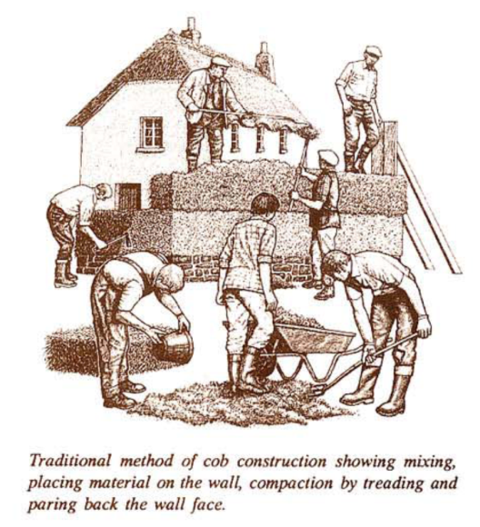
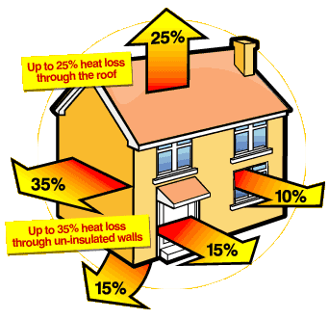
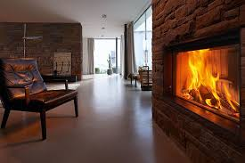
Le suivi
3 phases :
Pendant la construction
Lors de l’utilisation du bâtiment (mesure de l’atmosphère intérieur)
Energie utilisée (pour le chauffage et l’eau chaude)
www.shieldguardinspections.com
https://www.haringey.gov.uk/environment-and-waste/going-green/energy
Keefe, L. Devon Earth Building Association

Slide 4
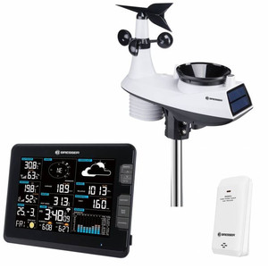
Suivi pendant la construction
Vidéo time-lapse
Outil de communication
Technique de construction CobBauge
Station météo
Paramètres: vent, pluie, température, ensoleillement
Influence sur les paramètres de construction

Slide 5
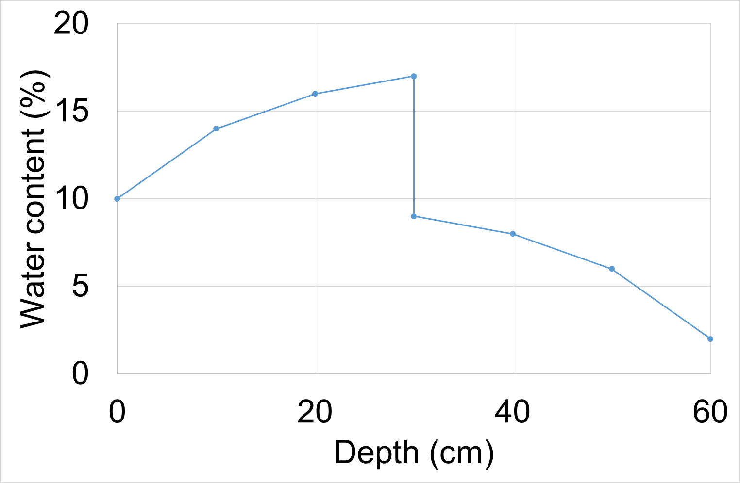
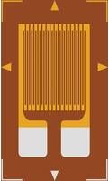
Suivi pendant la construction
Teneur en eau du mur
Paramètres: 2 mélanges, profondeur
Influence du temps et de l’orientation du mur
Tassement
Paramètres: 2 mélanges, séchage
Influence du temps et de l’orientation du mur

Slide 6
Suivi pendant la construction
Retour d’information des constructeurs concernant :
Quantité de matériaux utilisés
Les méthodes de production
Problèmes particuliers rencontrés
Retour d’information sur les coûts et les manières de rendre la construction plus économique

Slide 7
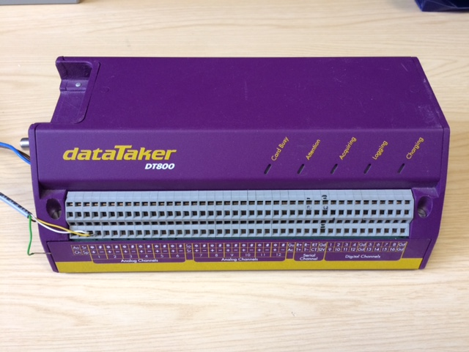
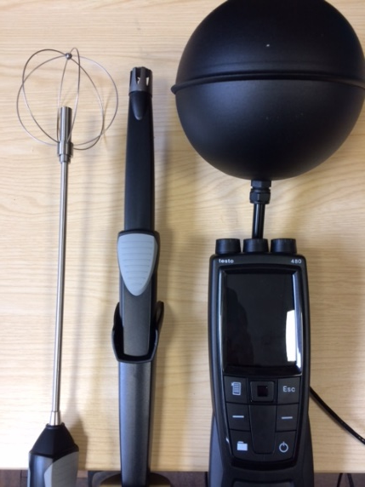
Suivi du bâtiment en utilisation
Environnement intérieur
Paramètres: température, humidité relative, qualité de l’air (COVs, particules)
Influence du temps et de l’activité humaine

Slide 8
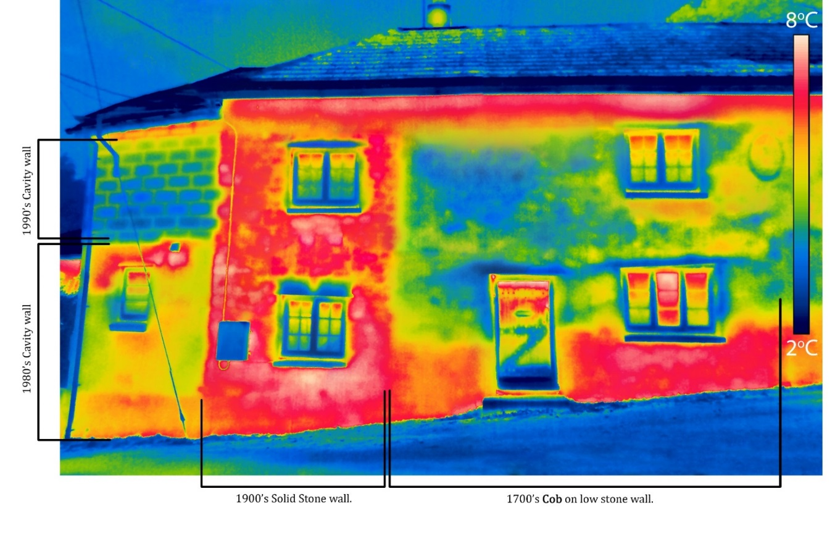
Suivi du bâtiment en utilisation
Imagerie thermique
Détecter la présence de ponts thermiques

Slide 9
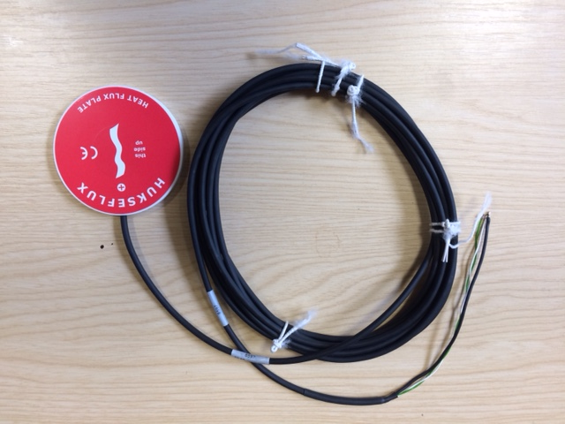
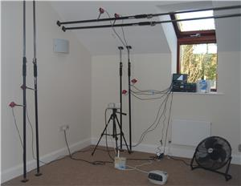
Suivi du bâtiment en utilisation
Mesure des performances thermiques des murs et co-heating test
Mesure de la conductivité thermique in situ et de la quantité totale de perte de chaleur
From BSRIA, bsria.co.uk

Slide 10
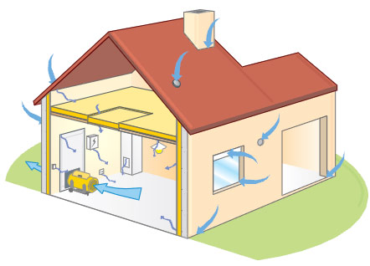
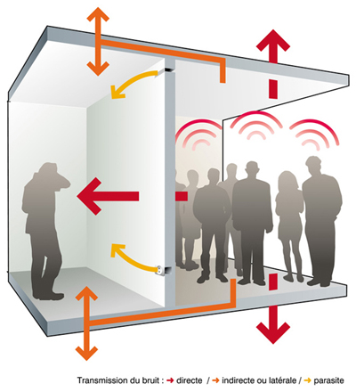
Suivi du bâtiment en utilisation
Etanchéité à l’air
Test de la porte soufflante permettant d’obtenir les données d'infiltration d'air.
Confort acoustique
Mesures selon la norme BS 8233 relative à l'isolation acoustique et à la réduction du bruit dans les bâtiments.

Slide 11
Comment seront utilisées les données obtenues ?
Toutes ces informations et données permettront au projet CobBauge de déterminer:
La consommation « conventionnelle » d’énergie selon la règlementation :
Éléments réglementaires: chauffage, climatisation, production d'eau chaude, éclairage et auxiliaires
Énergie primaire
Consommation calculée dans des conditions climatiques, d’occupation et d’utilisation du bâtiment conventionnel défini par la réglementation
La consommation d’énergie estimée pour s’adapter à chaque projet :
Conditions climatiques ajustées
Scénarios d'occupation
Impact des utilisateurs futurs
Consommation estimée d'éléments "non réglementaires"

Slide 12
Comment seront utilisées les données obtenues ?
Toutes ces informations et données permettront au projet CobBauge d’optimiser:
L’influence de la conception/des matériaux influencent la faible consommation d'énergie des bâtiments
La manière dont le bâtiment offre un bon confort thermique
La relation entre la performance du bâtiment et la satisfaction aux exigences réglementaires

Slide 13
Comment seront utilisées les données obtenues ?
Toutes ces informations et données permettront au projet CobBauge d’optimiser:
Le processus de construction, en termes de rapidité, d'assurance qualité et d'adaptabilité aux différentes demandes régionales
La possibilité de minimiser le coût de ces bâtiments
Les caractéristiques que les occupants / clients / entrepreneurs / concepteurs / ingénieurs considèrent importantes

